Slide 1
К проекту решения об утверждении отчета об исполнении бюджета муниципального района Мелеузовский район Республики Башкортостан за 2021 год
г. Мелеуз, 2022

Slide 2
Основные параметры консолидированного бюджета муниципального района Мелеузовский район РБ за 2021 год

Slide 3
Динамика налоговых и неналоговых доходов за 2020г.-2021г.
+3,0%
всего 916,8 МЛН.РУБ.
всего 889,7 МЛН.РУБ.
+7,9%
+15,5%
ПЛАН
ФАКТ
ПЛАН
ФАКТ
2020г.
2021г.

Slide 4
Структура налоговых и неналоговых доходов консолидированного бюджета в 2021г.
2,9%
НАЛОГИ НА ПРИБЫЛЬ, ДОХОДЫ
ГОСУДАРСТВЕННАЯ ПОШЛИНА
ШТРАФЫ, САНКЦИИ, ВОЗМЕЩЕНИЕ УЩЕРБА
ПЛАТЕЖИ ПРИ ПОЛЬЗОВАНИИ ПРИРОДНЫМИ РЕСУРСАМИ
НАЛОГИ, СБОРЫ И РЕГУЛЯРНЫЕ ПЛАТЕЖИ ЗА ПОЛЬЗОВАНИЕ ПРИРОДНЫМИ РЕСУРСАМИ
ДОХОДЫ ОТ ОКАЗАНИЯ ПЛАТНЫХ УСЛУГ (РАБОТ) И КОМПЕНСАЦИИ ЗАТРАТ ГОСУДАРСТВА
ПРОЧИЕ НЕНАЛОГОВЫЕ ДОХОДЫ
ЗАДОЛЖЕННОСТЬ И ПЕРЕРАСЧЕТЫ ПО ОТМЕНЕННЫМ НАЛОГАМ, СБОРАМ И ИНЫМ ОБЯЗАТЕЛЬНЫМ ПЛАТЕЖАМ
97,1%
НАЛОГИ НА СОВОКУПНЫЙ ДОХОД
ДОХОДЫ ОТ ПРОДАЖИ
АКЦИЗЫ
НАЛОГИ НА ИМУЩЕСТВО
ДОХОДЫ ОТ ИСПОЛЬЗОВАНИЯ ИМУЩЕСТВА

Slide 5
Льготы по земельному налогу
Льготы и преференции, введенные в 2021г.
субъектам инвестиционной деятельности, реализующим приоритетные инвестиционные проекты Республики Башкортостан
государственным учреждениям здравоохранения в отношении земельных участков, закрепленных за ними на праве постоянного (бессрочного) пользования за 2021г.
90%
от суммы исчисленного налога
90%
от суммы исчисленного налога

Slide 6
Задачи по повышению собственных доходов консолидированного бюджета
повышение качества администрирования платежей,
погашение задолженности в бюджет,
легализация сферы торговли и услуг,
повышение собираемости имущественных налогов,
увеличение налоговой базы «устойчивых» доходов, в т.ч. путем обеспечения присвоения всем объектам недвижимого имущества, как состоящим на кадастровом учете, так и выявляемым, адресов в соответствии с Правилами присвоения, изменения и аннулирования адресов.
выявление правообладателей ранее учтенных объектов недвижимости и принятию мер по обеспечению внесения в Единый государственный реестр недвижимости сведений о таких правообладателях

Slide 7







Крупные налогоплательщики консолидированного бюджета муниципального района Мелеузовский район Республики Башкортостан в 2021 году
16,8%
общего объема налоговых и неналоговых доходов МР Мелеузовский район формируют 7 промышленных предприятий
4,9%
3,8%
2,3%
1,8%
1,5%
1,3%
1,2%
ОАО "Мелеузовские минеральные удобрения" | ООО ПК УРАЛ | ОАО Мелеузовский завод ЖБК | ФКУ ИК-7 ГУФСИН России по РБ | ПАО "Мелеузовские тепловые сети" | ООО "Мелеузовский молочно-консервный комбинат" | ООО "Юграпромсервис"

Slide 8
Межбюджетные трансферты из бюджета Республики Башкортостан в 2020 - 2021 годах
1403,3
+ 6,7 %

Slide 9
Динамика доходов и расходов консолидированного бюджета муниципального района Мелеузовский район РБ за 2020 – 2021 гг.

Slide 10
Расходы консолидированного бюджета муниципального района за 2021 год
Наименование разделов | Сумма, млн. руб. | Удельный вес, %
Образование | 1 284,7 | 52,0
Культура | 138,0 | 5,6
Социальная политика | 116,6 | 4,7
Физическая культура и спорт | 53,6 | 2,2
Человеческий капитал
1 592,9 млн. руб.
Комфортная среда для жизни
ЖКХ | 351,0 | 14,2
Охрана окружающей среды | 13,6 | 0,6
364,6 млн. руб.
Национальная экономика | 277,4 | 11,2
Общегосударственные вопросы | 203,2 | 8,2
Национальная безопасность и правоохранительная деятельность | 23,4 | 1,0
Средства массовой информации | 5,1 | 0,2
Национальная оборона | 2,3 | 0,1
Экономический рост
511,4 млн. руб.

Slide 11
Расходы на образование в 2021 году
1284,7 млн. руб.
Оплата труда работников –
893,9 млн. руб.
Оплата коммунальных услуг, содержание и ремонт учреждений, укрепление материально-технической базы – 276,9 млн. руб.
Организация молодежной политики и оздоровление детей – 25,3 млн. руб.
Бесплатное и льготное питание учащихся СОШ –
88,6 млн. руб.

Slide 12
Динамика средней заработной платы педагогических работников за 2020 – 2021 годы, в рублях

Slide 13
Расходы на культуру в 2021 году

Slide 14
Расходы на национальную экономику в 2021 году, млн. рублей
+ 29 %
+ 26 %

Slide 15
Расходы на национальную экономику в 2021 году
Внутрирайонное регулярное автобусное сообщение –
5,7 млн. руб.
Разработка, утверждение и внесение изменений в документацию территориального планирования –
8,4 млн. руб.
Мероприятия по землеустройству и землепользованию –
1,0 млн. руб.
Поддержка предпринимательства –
7,2 млн. руб.
Субсидия на выполнение муниципального задания МБУ «Архитектура и градостроительство» –
7,4 млн. руб.

Slide 16
Расходы на ЖКХ в 2021 году
Обеспечение бесперебойного функционирования объектов ЖКХ – 56,1 млн. руб.
Завершение строительства водопровода в с. Богородское - 9,4 млн. руб.
Кап. ремонт водонапорных башен в с. Богородское и д. Терекла – 2,2 млн. руб.
Строительство газопровода в с. Корнеевка – 2,0 млн. руб.
Строительство жилого дома в д. Смаково – 3,2 млн. руб.

Slide 17
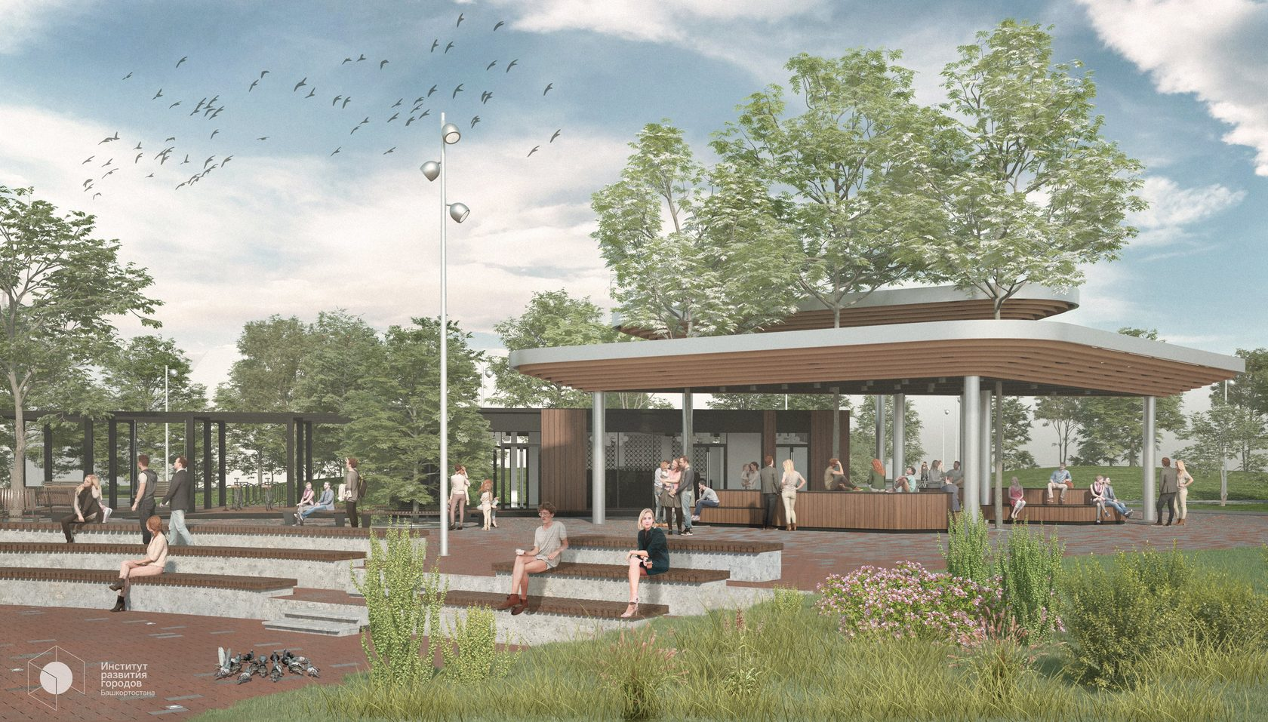
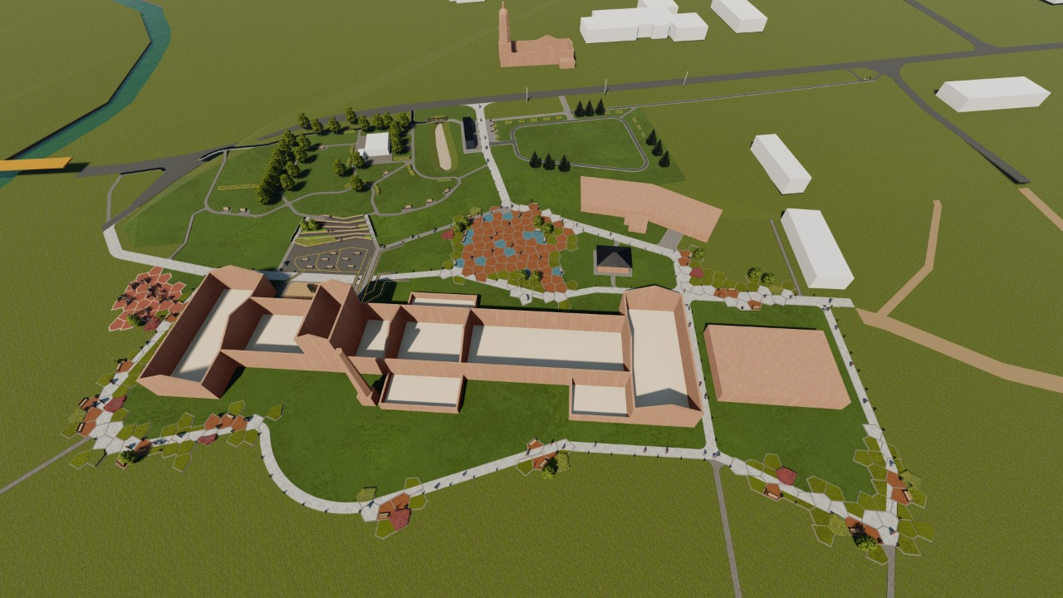
Реализация проектов победителей Всероссийского федерального конкурса в 2021 году
«Березовый тракт» в городе Мелеуз – 62,6 млн. руб.
«Культурно-туристское общественное пространство с. Воскресенское «Арт-центр «Воскресенский завод» - 53,2 млн. руб.

Slide 18



Реализация программы формирования современной городской среды в 2021 году
Благоустройство микрорайона «Питомник» - 2,7 млн. руб.
Благоустройство набережной р. Мелеуз у ул. Ленина, ул. Левонабережная, ул. Октябрьская (3 объекта) – 17,2 млн. руб.
Федеральный
бюджет
Бюджет
Республики
Башкортостан
Бюджет муниципального района
26,4
млн. руб.
0,6
млн. руб.
1,4
млн. руб.
Благоустройство р. Мелеуз по правую сторону от ул. Октябрьской до Дворца спорта – 8,5 млн. руб.
28,4
млн. руб.

Slide 19
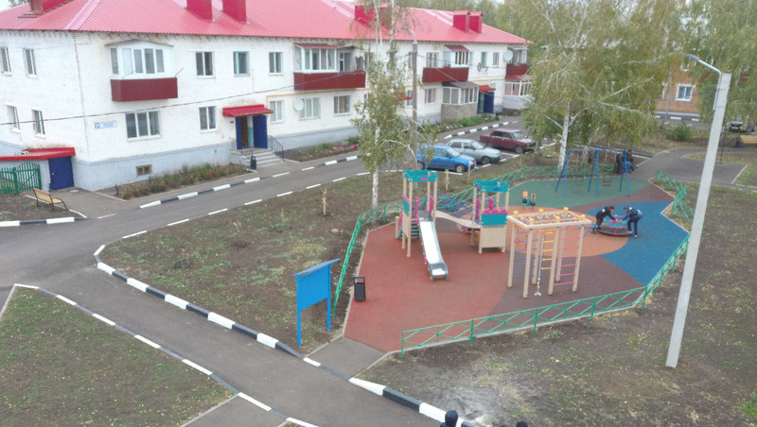
Реализация проекта «Башкирские дворики» в 2021 году
Всего – 10,6 млн. руб.
Бюджет Республики Башкортостан –
10,0 млн. руб.
Бюджет города Мелеуз –
0,5 млн. руб.
Средства населения –
0,1 млн. руб.
Г. Мелеуз,
ул. Салавата,
д. № 19, 21 23,
25, 27

Slide 20
Расходы на социальную политику в 2021 году
 | Всего, млн. руб. | Бюджет муниципального района | Бюджет Республики Башкортостан | Федеральный бюджет
Компенсация части род. платы за присмотр и уход за детьми в ДОУ | 18,8 |  | 18,8
Соц. выплаты молодым семьям на приобретение жилья | 10,3 | 0,6 | 5,9 | 3,8
Соц. выплаты гражданам, проживающим и работающим в сельской местности | 2,3 |  | 0,1 | 2,2
Социальная поддержка детей-сирот и детей, оставшихся без попечения родителей (пособия, проезд, отдых, ремонт) | 45,7 |  | 44,3 | 1,4
Социальная поддержка учащихся из многодетных малообеспеченных семей | 9,1 |  | 9,1
Обеспечение жильем детей-сирот и детей, оставшихся без попечения родителей | 27,6 |  | 20,3 | 7,3
Обеспечение жильем инвалидов | 1,3 |  | 1,3
Пенсии за выслугу лет бывшим муниципальным служащим | 1,5 | 1,5
ИТОГО: | 116,6 | 2,1 | 99,8 | 14,7
 | 100 % | 2 % | 85 % | 13 %

Slide 21
Расходы на физическую культуру и спорт в 2020-2021 годах
млн. рублей

Slide 22
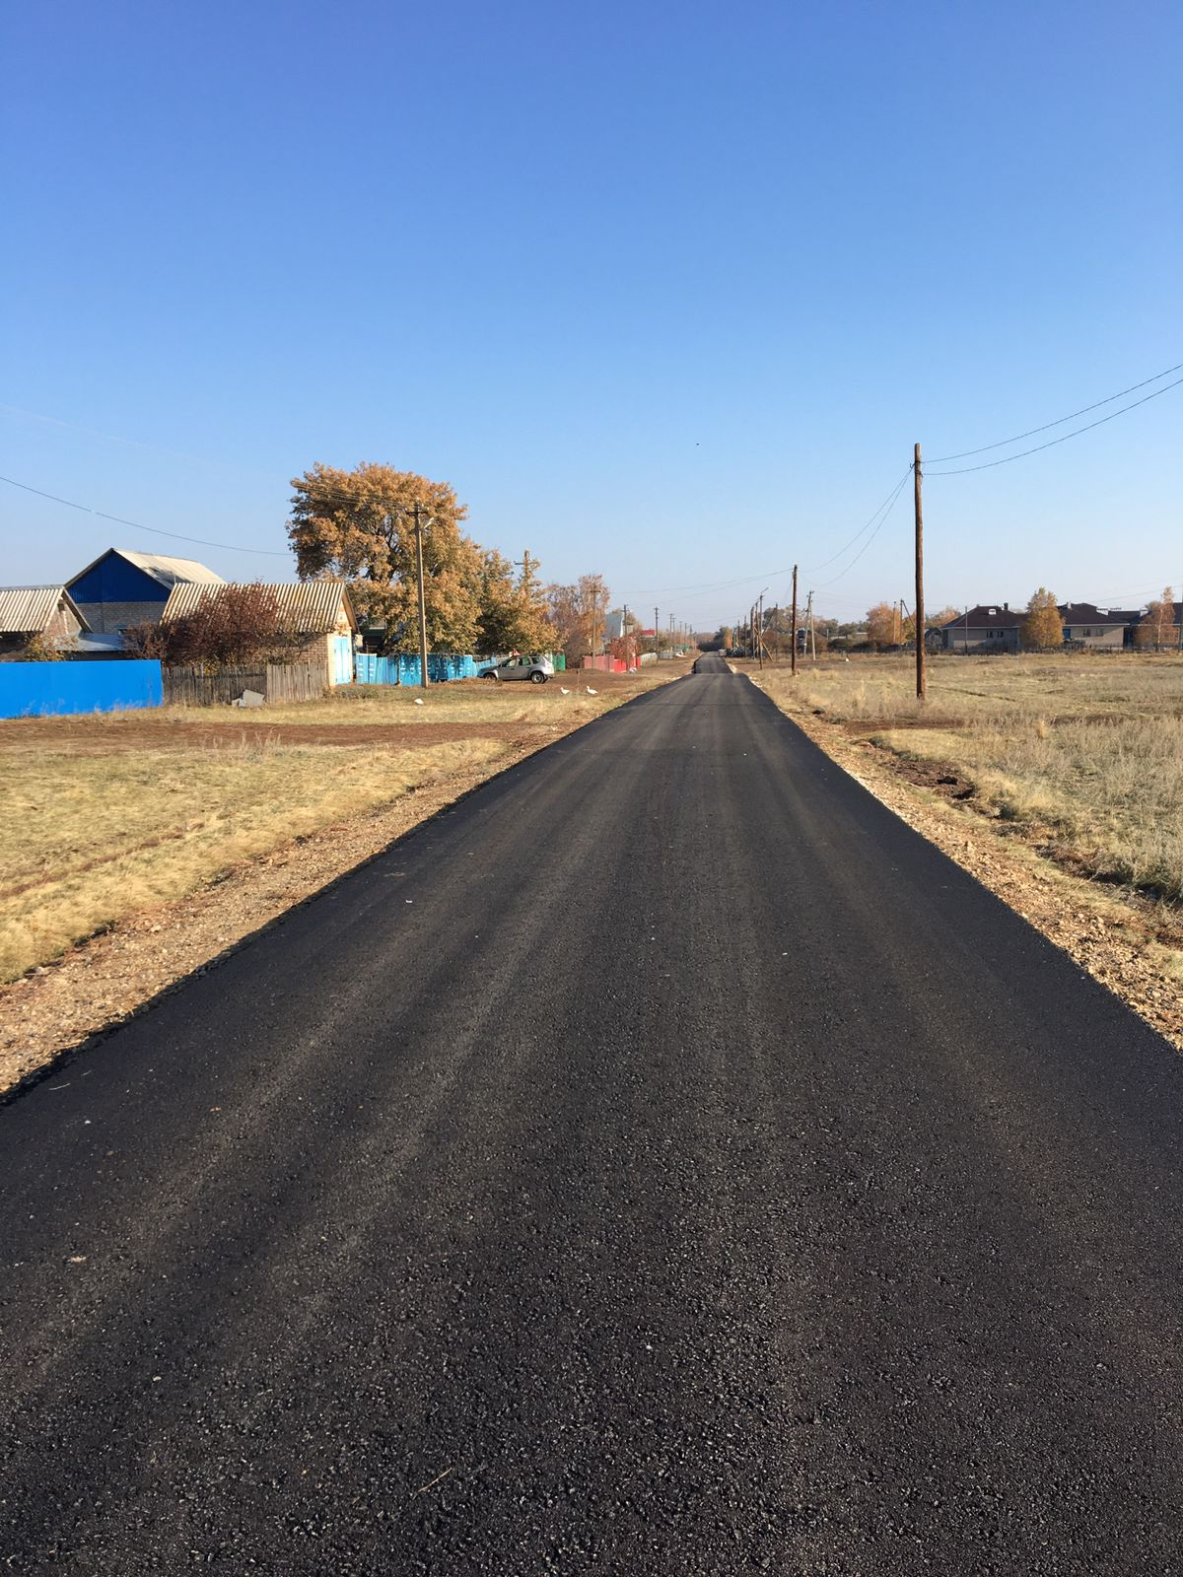
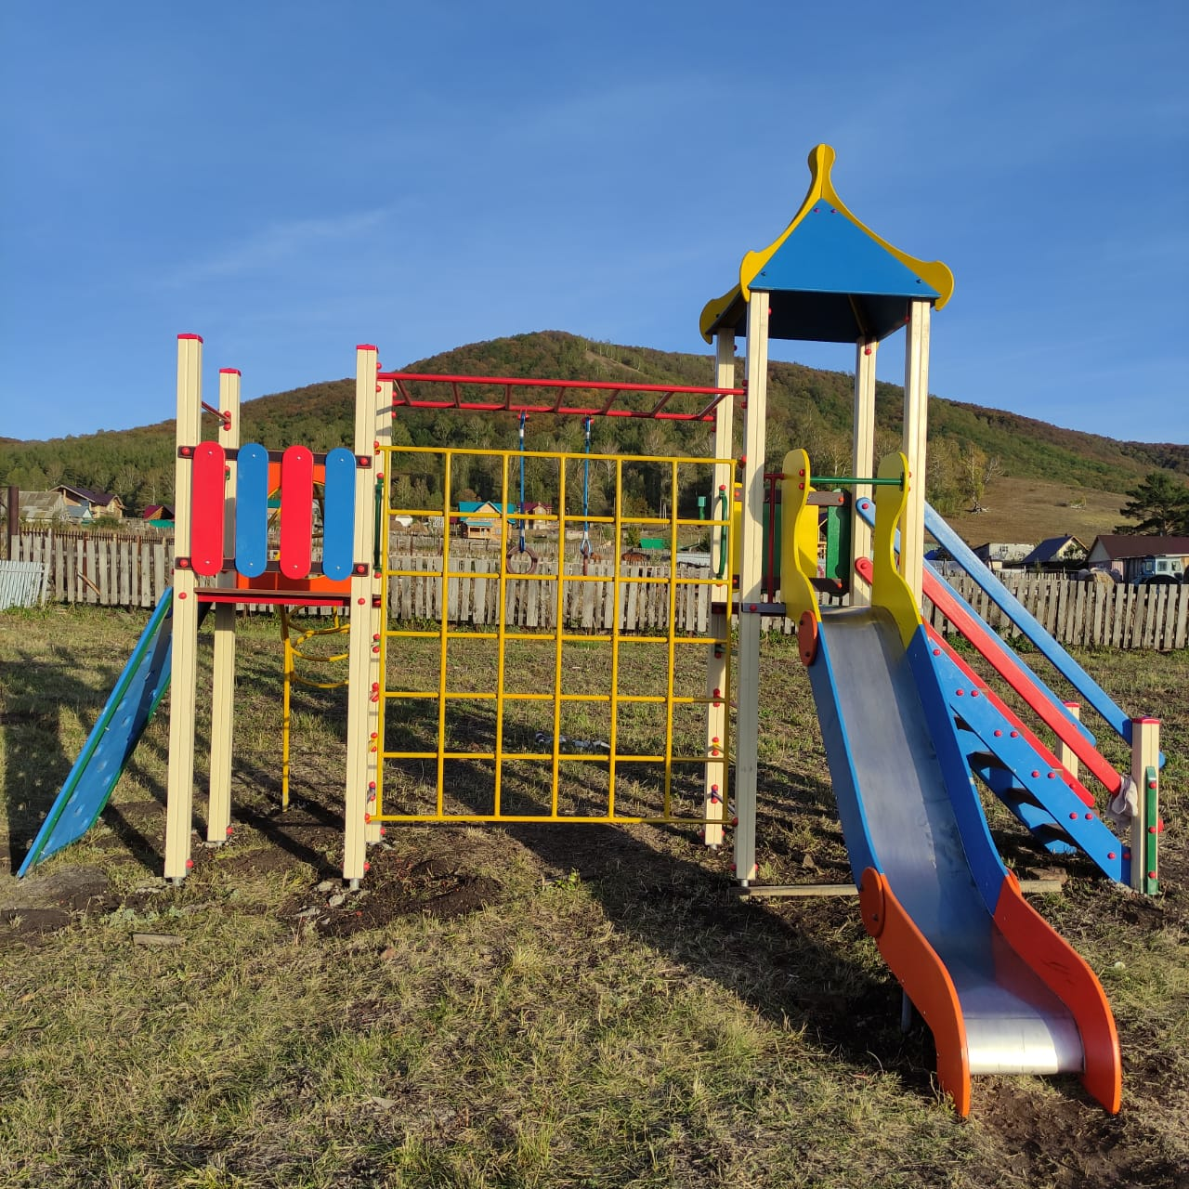
Программа поддержки местных инициатив в 2021 году
10 проектов – 10,2 млн. руб.
Самый дорогой проект
Самый недорогой проект
Ремонт и восстановление дорожного полотна с обустройством прилегающей территории в д. Даниловка –
3,9 млн. руб.
Приобретение и установка детской
спортивной площадки в д. Сергеевка –
0,3 млн. руб.

Slide 23
Расходы по муниципальному проекту
«Наше село» за 2021 год
№ | Наименование поселения | Наименование проектов, прошедших конкурсный отбор | Стоимость, тыс. руб.
1 | Денисовский с/с | Капитальный ремонт ограждения территории кладбища в д. Михайловка муниципального района Мелеузовский район Республики Башкортостан | 582,8
2 | Первомайский с/с | Текущий ремонт ограждения территории кладбища д. Старомусино сельского поселения Первомайский сельсовет муниципального района Мелеузовский район Республики Башкортостан | 413,0
3 | Араслановский с/с | Текущий ремонт ограждения территории кладбища д. Арсланово муниципального района Мелеузовский район Республики Башкортостан | 372,0
4 | Партизанский с/с | Текущий ремонт ограждения территории кладбища с. Троицкое муниципального района Мелеузовский район Республики Башкортостан | 360,0
5 | Нордовский с/с | Приобретение и установка ограждения на обелиск погибшим воинам в годы ВОВ | 360,0
6 | Мелеузовский с/с | Приобретение погрузчика навесного фронтального с грузоподъемностью 1.6 т с ковшом 0,8 м3 для трактора МТЗ-82 сельского поселения Мелеузовский сельсовет муниципального района Мелеузовский район Республики Башкортостан | 306,6
 | ИТОГО: |  | 2 394,4

Slide 24
Благодарю за внимание !

